Slide 1
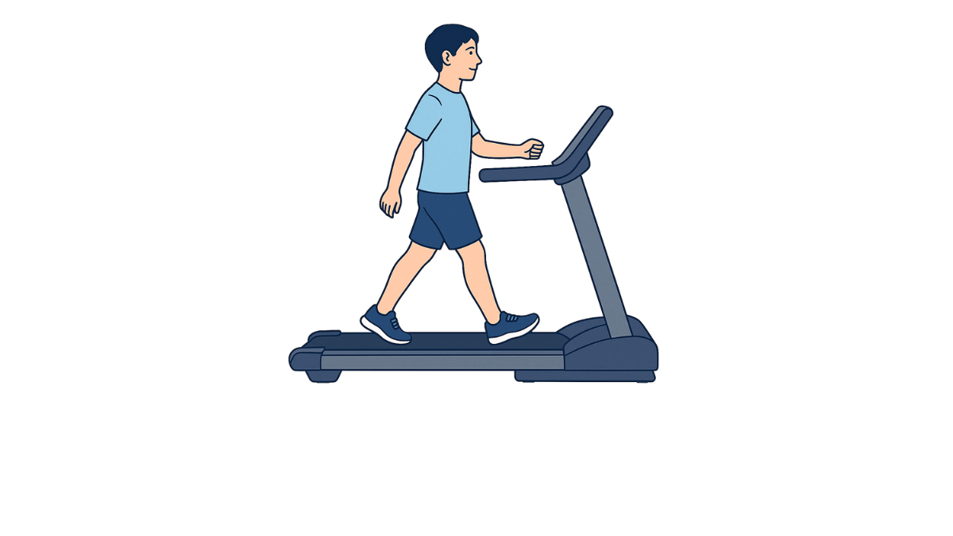
30分×1セット
・しっかり腕を振って歩きましょう。
・少し速めのスピードに調整して歩きましょう。

